Slide 1
职启智评
OPENING · 01/14
AI 就业训练闭环
职启智评把大学生求职训练从一次性建议变成可诊断、可练习、可复盘、可审核的闭环。
第二十八届中国机器人及人工智能大赛
作品讲解 10 分钟 · 视频演示 1 分钟 · 评委提问 5 分钟

Slide 2
职启智评 · AI 就业训练闭环
PROBLEM · 02/14
求职训练为什么断裂
不知道投什么岗位
不知道差在哪里
练完没有下一步
简历和岗位之间缺少可解释匹配。
技能声明、项目证据、面试表现没有被统一诊断。
面试报告很快结束，学习任务和复盘没有闭环。
核心痛点不是不会问 AI，而是训练路径断裂。

Slide 3
职启智评 · AI 就业训练闭环
GAP · 03/14
普通 AI 面试官不够
系统价值在流程，不在聊天框。
普通工具
职启智评
问一句答一句
容易只看关键词
面试后停止在分数
岗位画像作为诊断参照
证据状态约束追问
报告转为学习计划和复盘

Slide 4
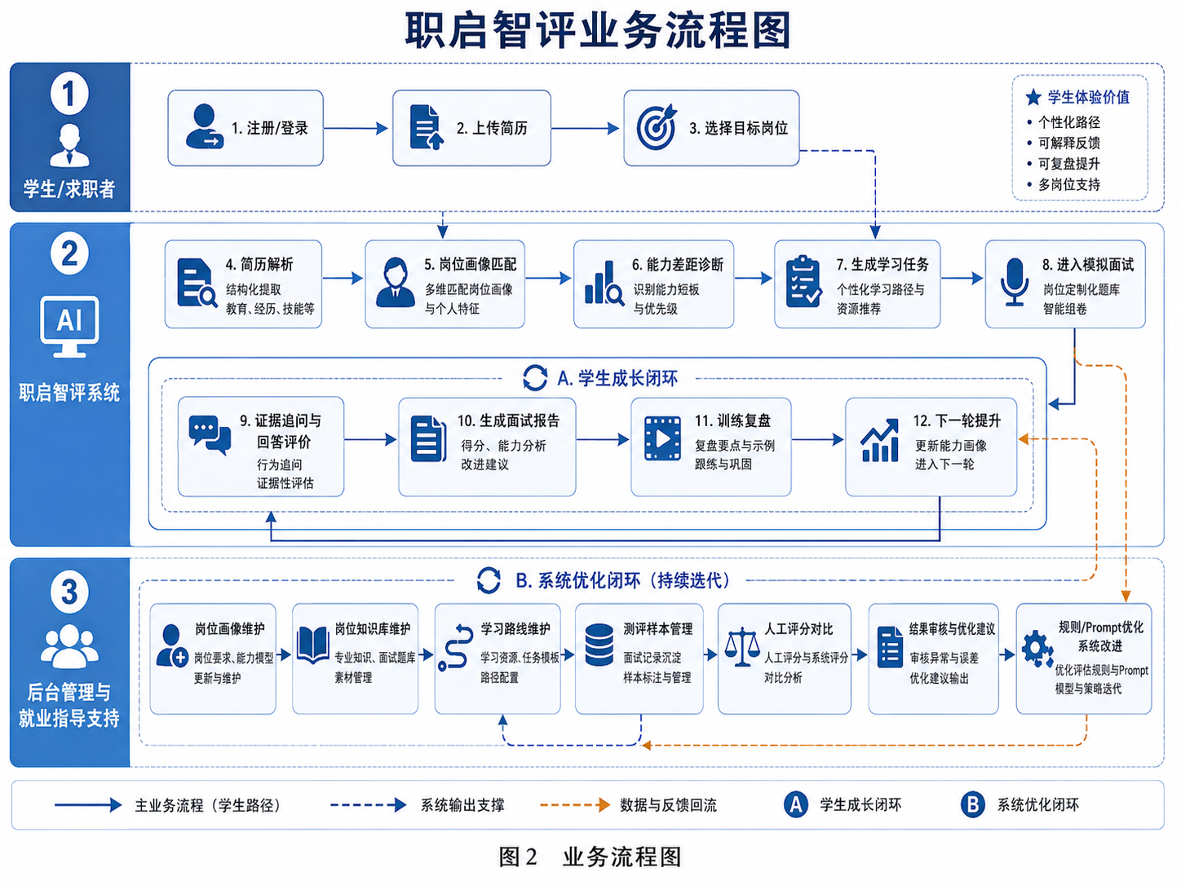
职启智评 · AI 就业训练闭环
FLOW · 04/14
一份简历进入完整训练流
01 上传简历
02 选择岗位
03 证据诊断
04 分层面试
05 报告复盘
06 学习计划
07 训练验证
用户从“不知道差在哪”进入“知道补什么、怎么练、怎么验证”。

Slide 5
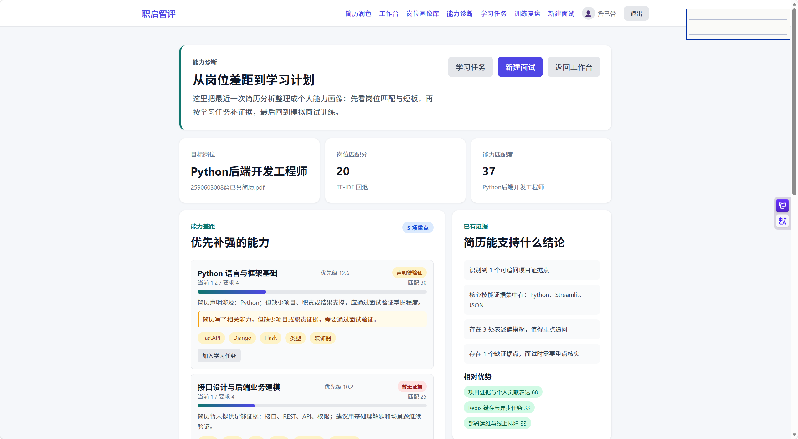
职启智评 · AI 就业训练闭环
EVIDENCE · 05/14
证据诊断不是关键词匹配
明确证据
相关经历
项目、职责、行动或结果支撑。
场景接近，但证据还不完整。
声明待验证
暂无证据
技能栏写了，面试继续验证深度。
简历里没有可用材料，需要补强或训练。

Slide 6
职启智评 · AI 就业训练闭环
DEMO · 06/14
1 分钟视频演示位
全流程录屏位
此处插入全流程录屏：上传简历 -> 能力诊断 -> 面试 -> 报告 -> 学习计划 -> 后台审核
保留 16:9 空白视频框，现场替换为项目全流程录屏。

Slide 7
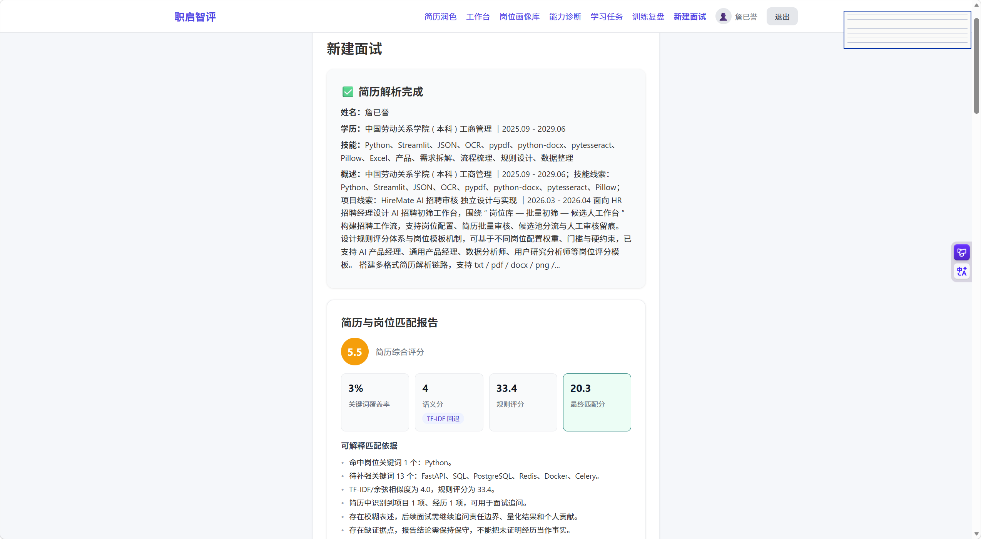
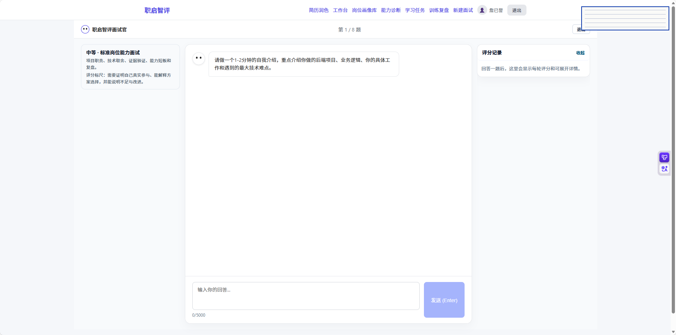
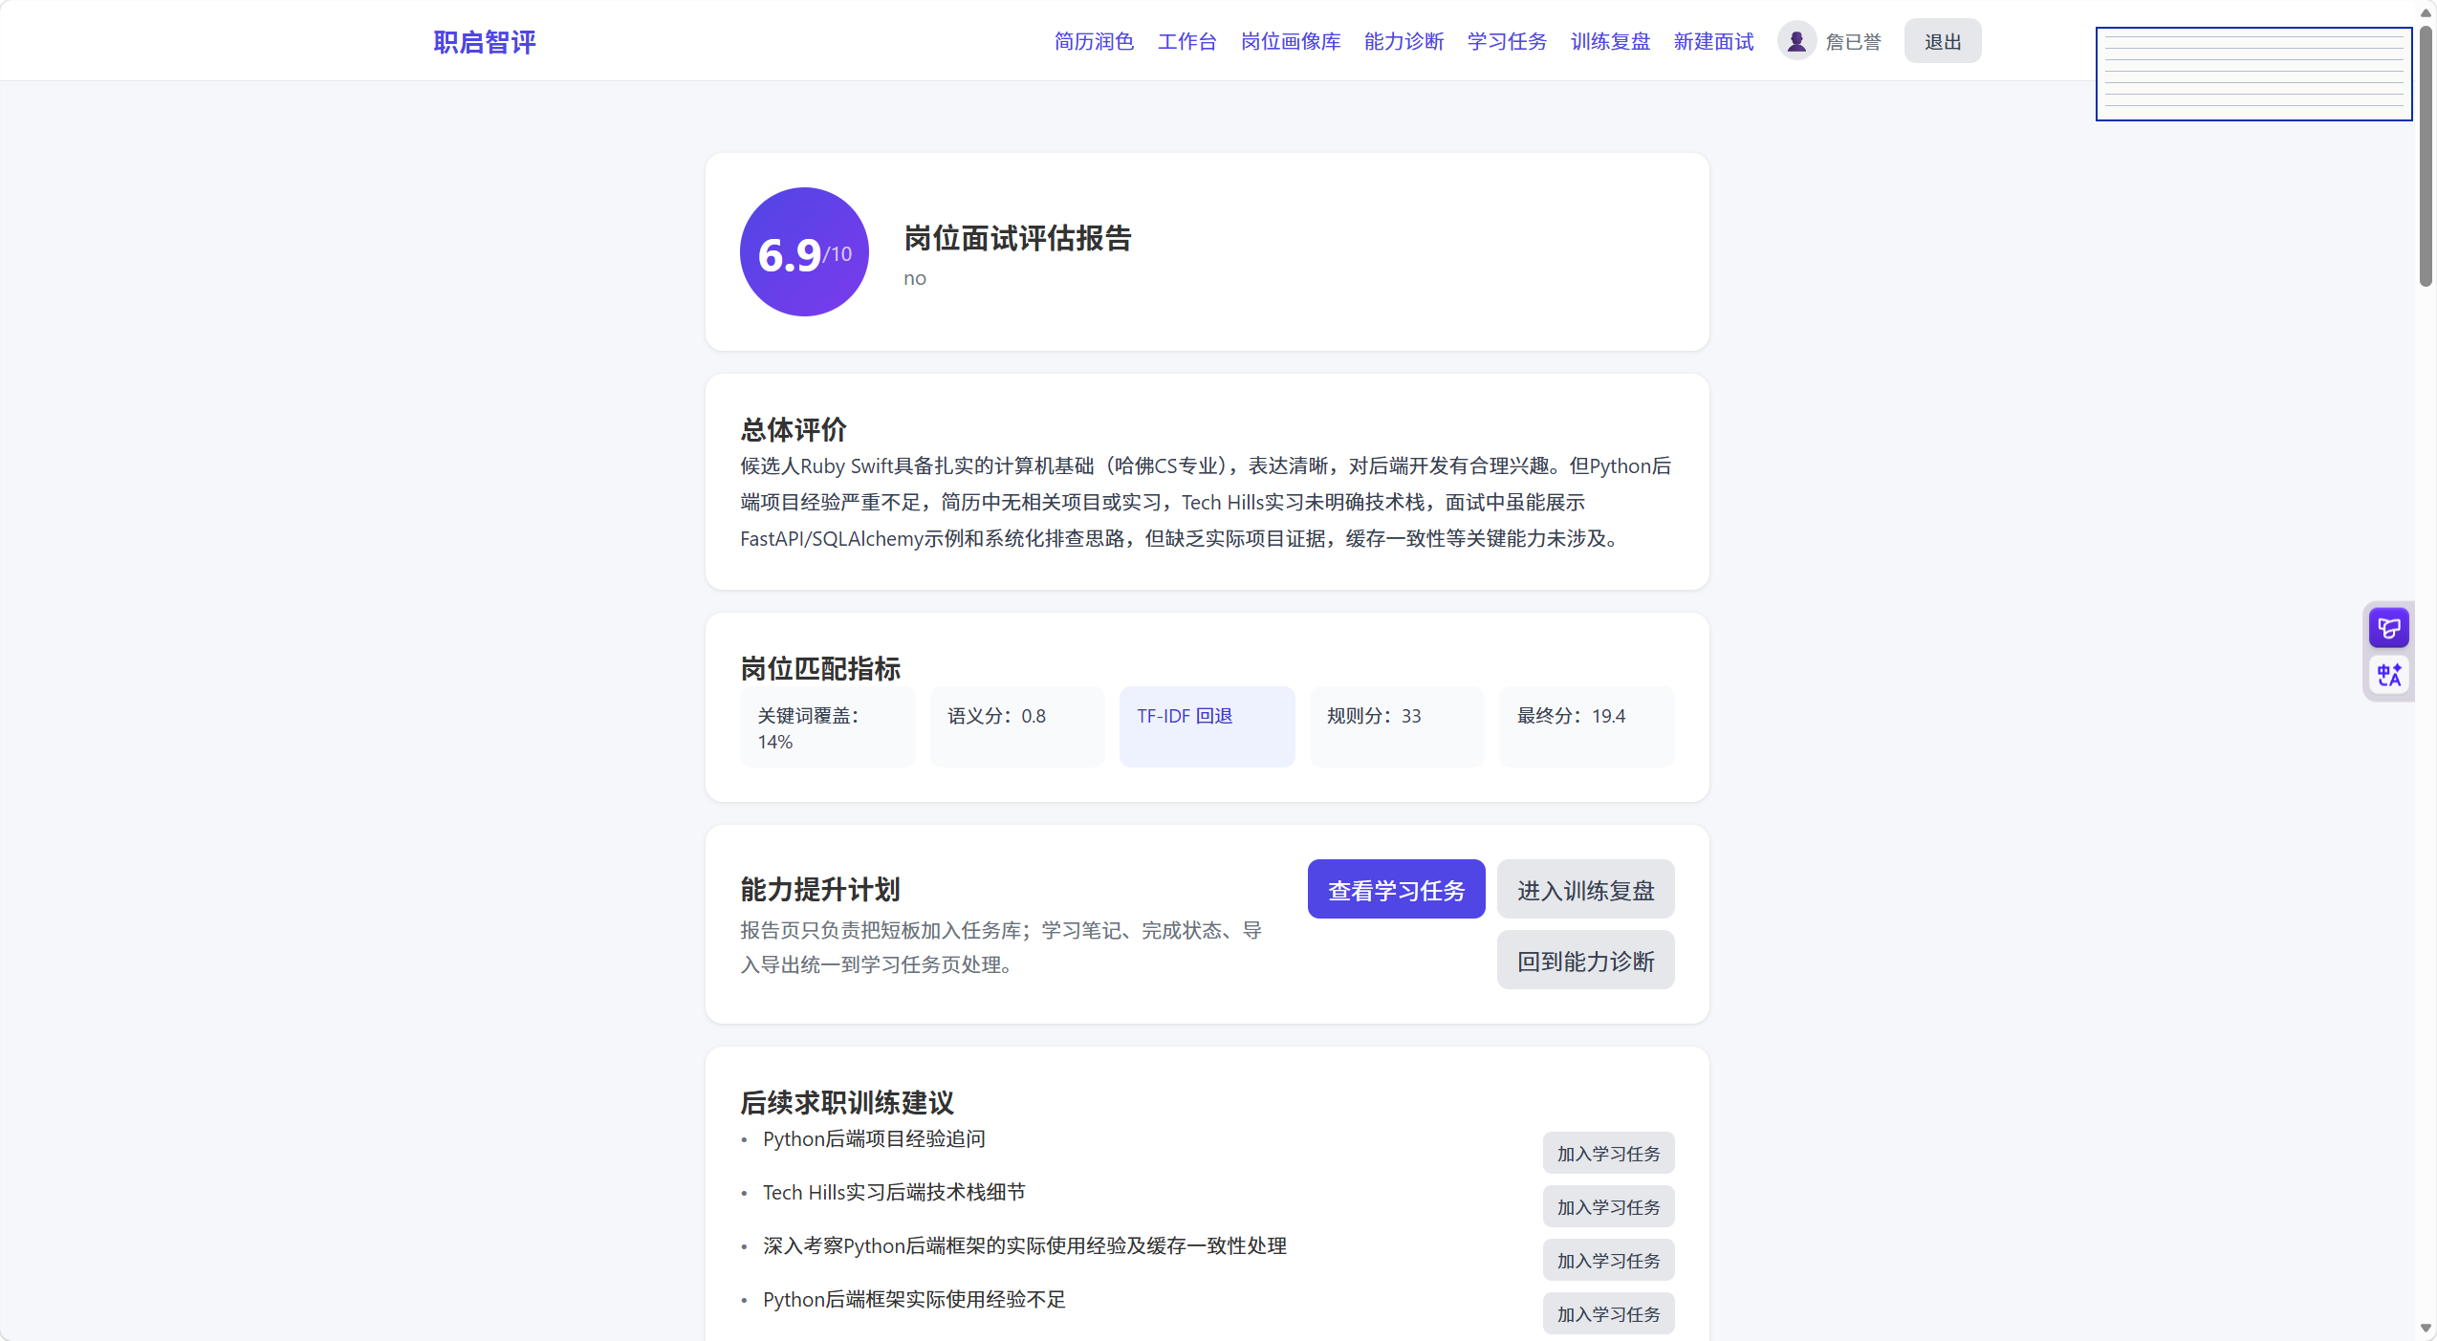
职启智评 · AI 就业训练闭环
PRODUCT · 07/14
用户端可演示主流程
简历分析
能力诊断
分层面试
面试复盘
不是单页 Demo，而是从诊断到复盘的连续路径。

Slide 8
职启智评 · AI 就业训练闭环
INNOVATION · 08/14
五层核心创新体系
01
岗位画像与 RAG 数据库
AI 被嵌入就业训练链路，而不是外挂成一个问答按钮。
02
简历证据诊断
03
难度分层 AI 面试
04
报告到学习计划闭环
05
评测与模型优化数据治理链路

Slide 9
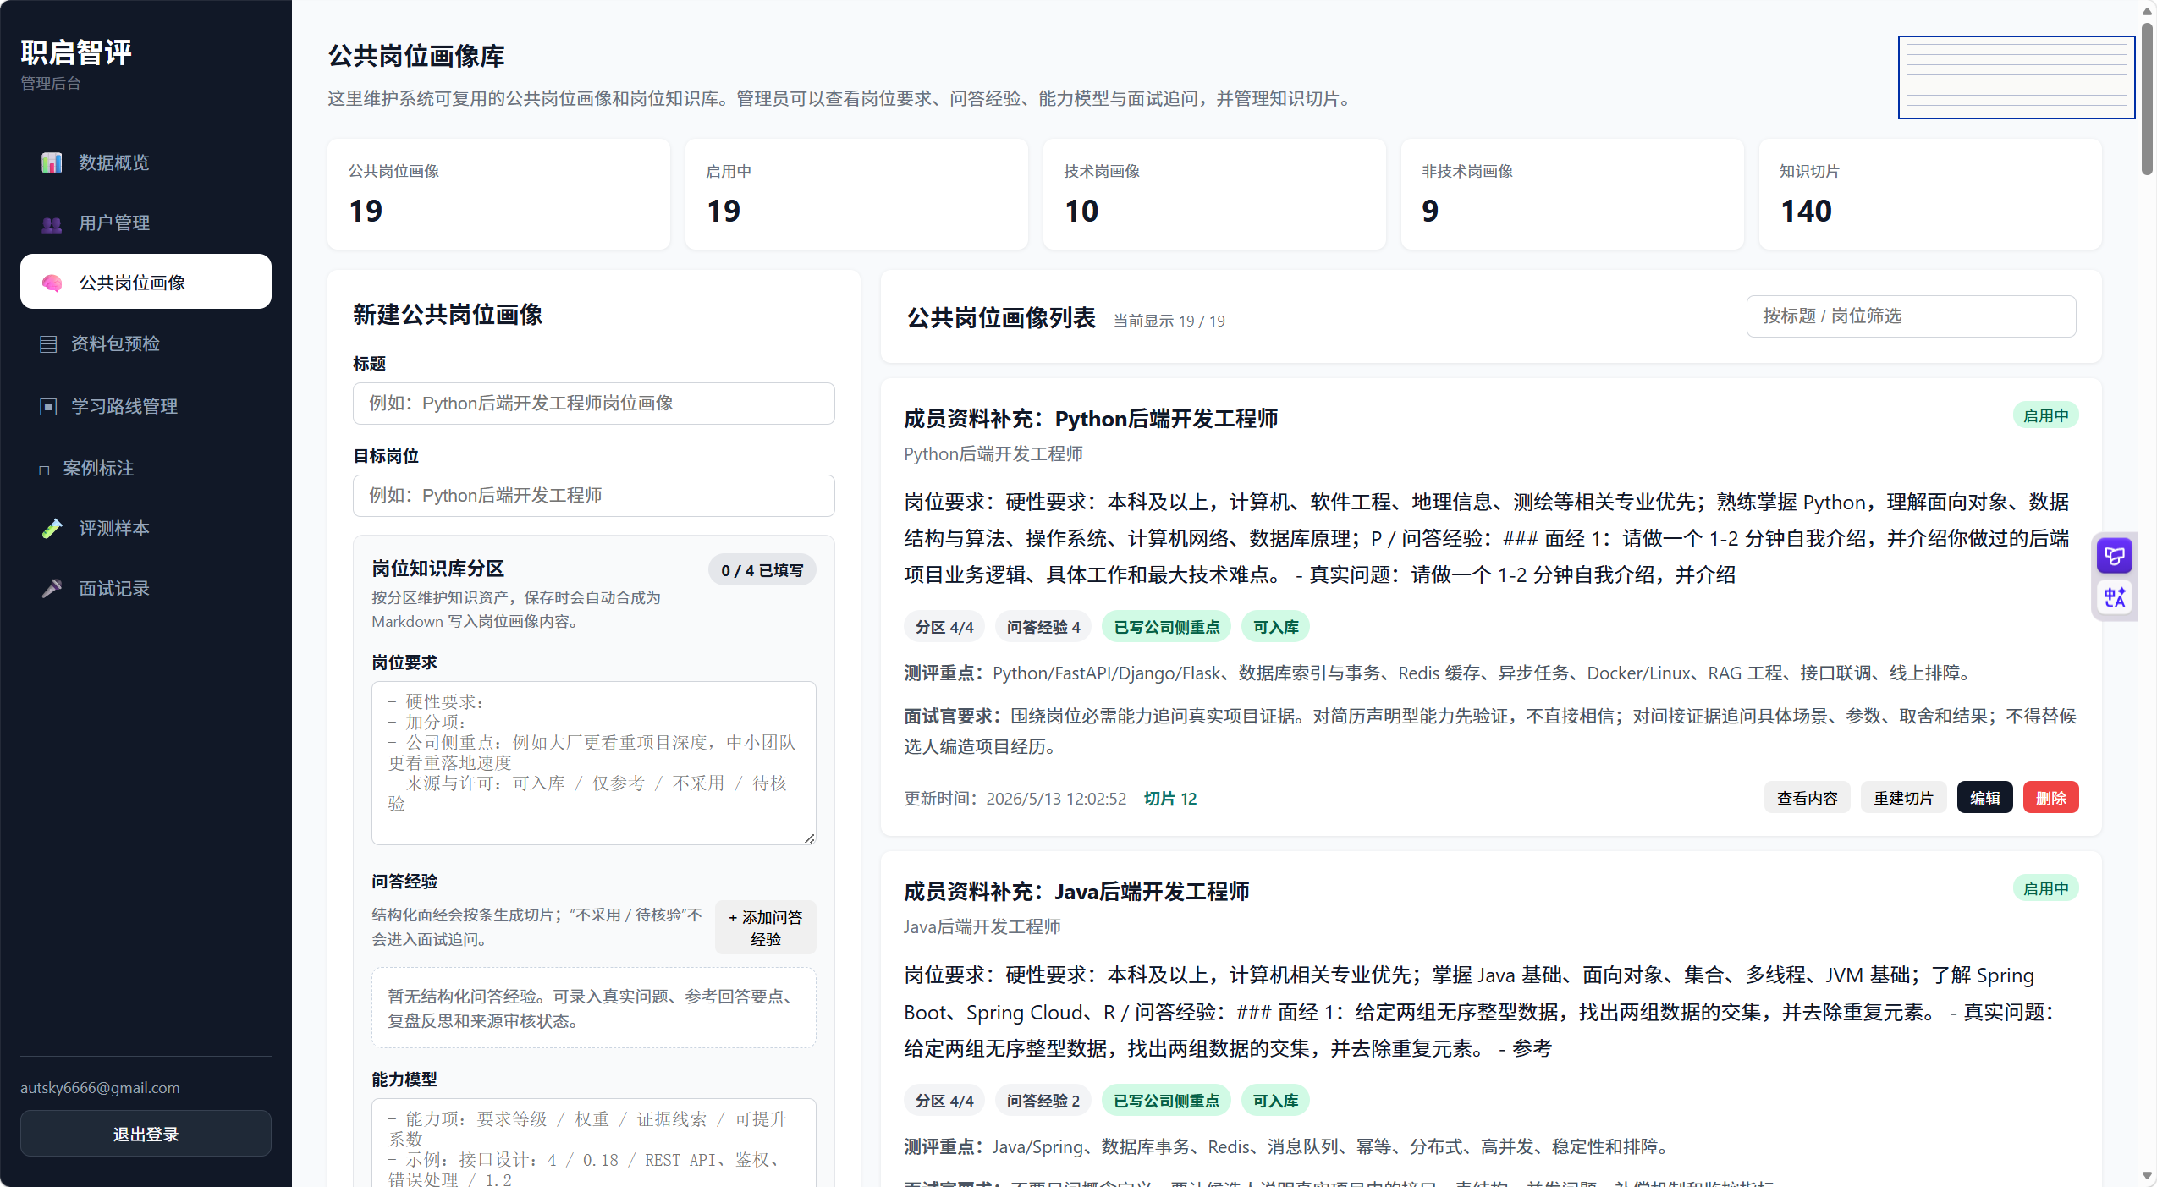
职启智评 · AI 就业训练闭环
RAG · 09/14
岗位资料库不是候选人经历
RAG 提供岗位侧依据：JD、面经、能力项、学习资料。
候选人事实只能来自简历、回答或用户确认材料。
召回失败时降级为通用岗位要求或人工复核。
RAG 是追问依据，不是简历事实生成器。

Slide 10
职启智评 · AI 就业训练闭环
INTERVIEW · 10/14
难度分层不是换语气
easy
基础岗/中小团队：基础知识、框架使用、项目复述。
medium
常规岗位：项目职责、技术取舍、证据验证。
hard
大厂压力面：项目深挖、系统设计、并发、可靠性；有 AI 信号才追问 RAG。

Slide 11
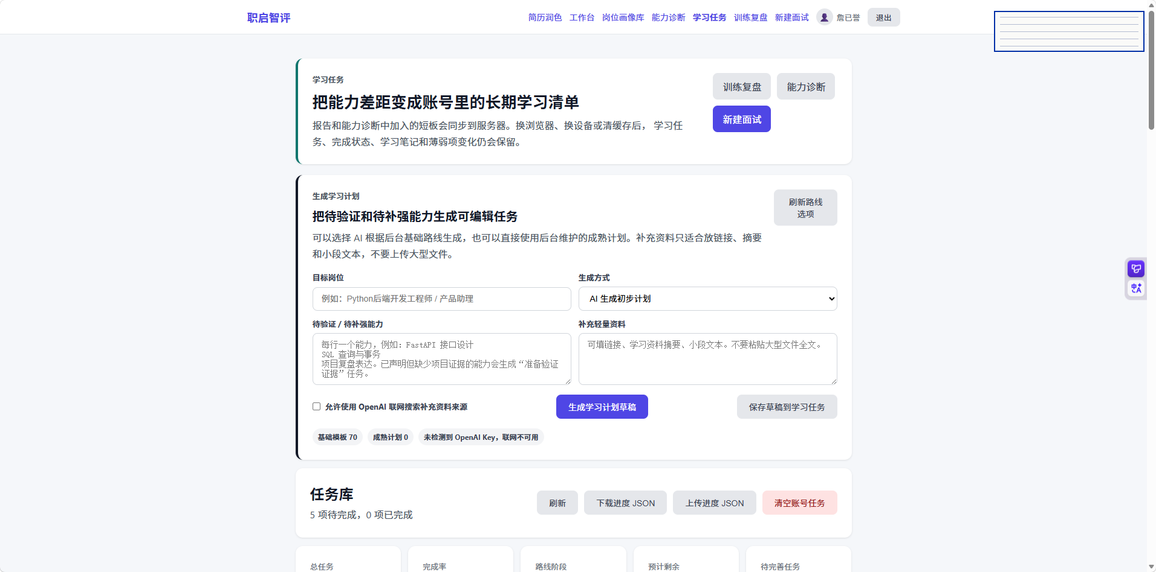
职启智评 · AI 就业训练闭环
PLAN · 11/14
报告之后仍有下一步
从报告中选择要提升的能力。
生成可编辑学习计划，而不是零散任务块。
完成任务和笔记后进入训练复盘或下一轮验证面试。
评价不是终点，训练才是产品闭环。

Slide 12
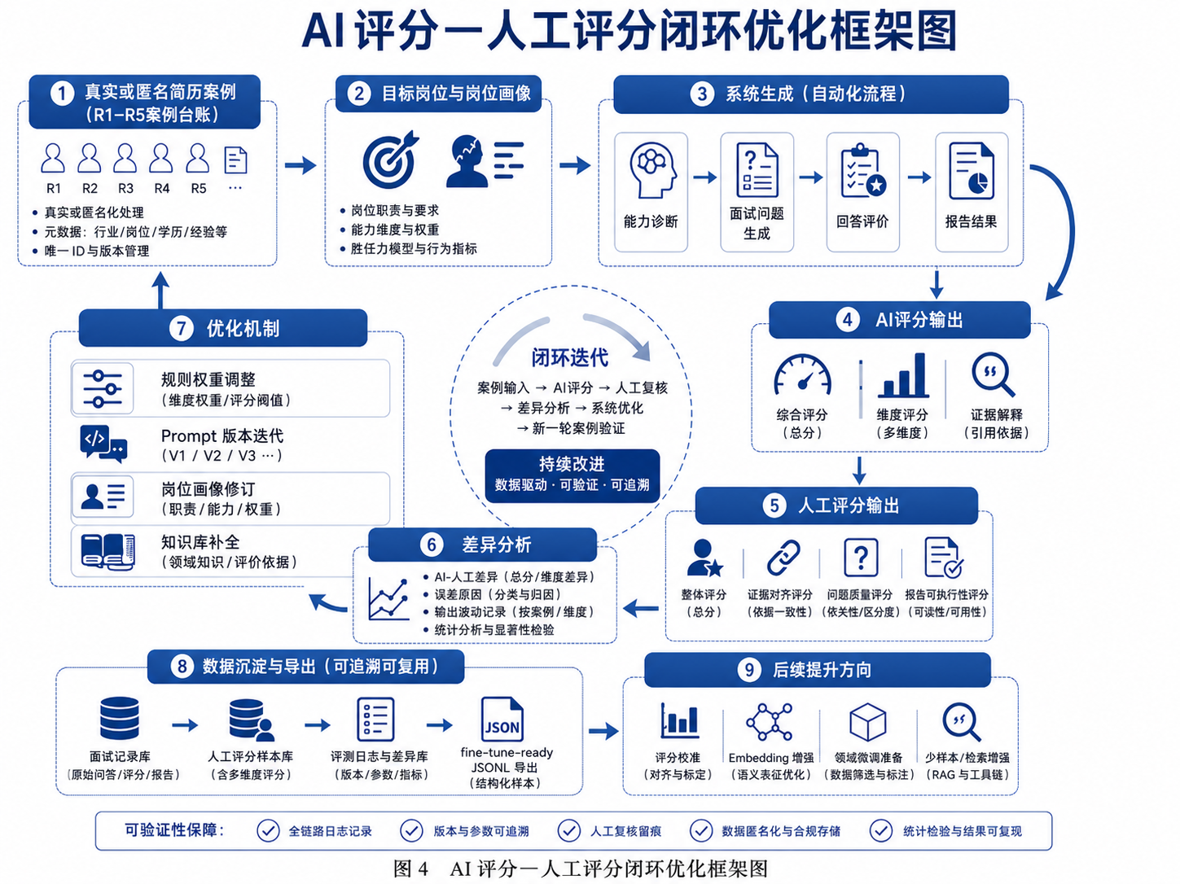
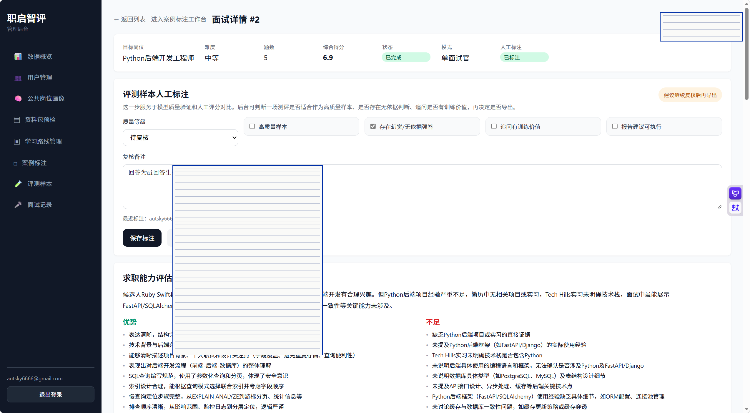
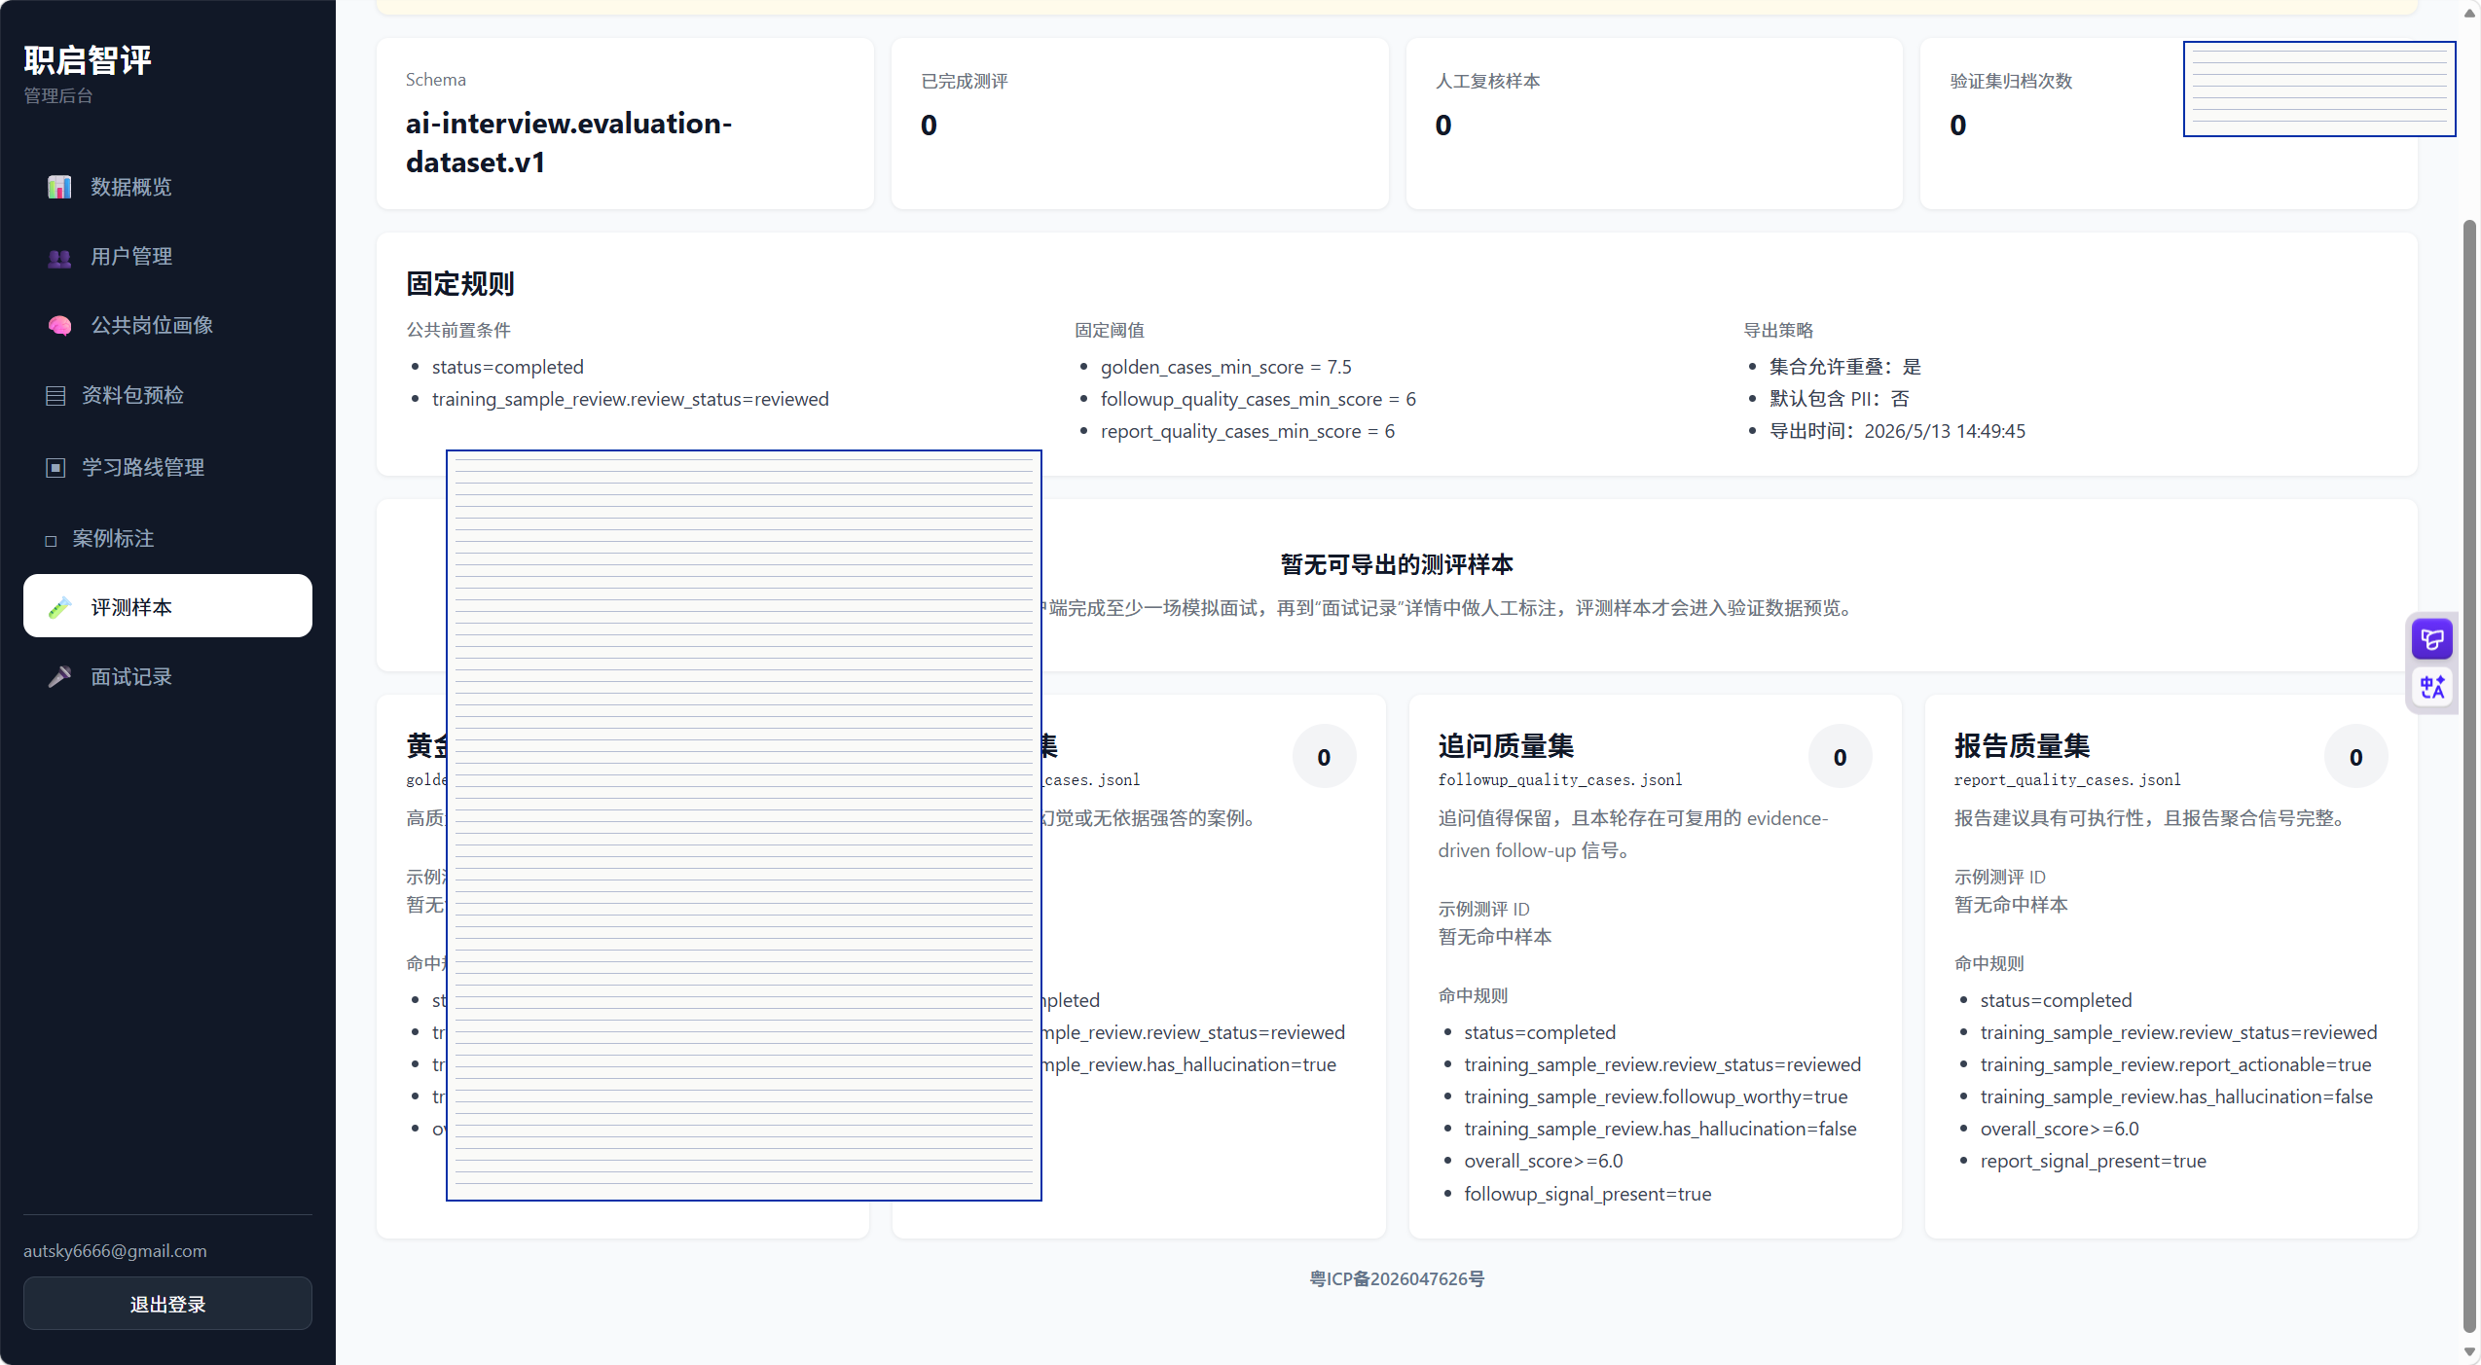
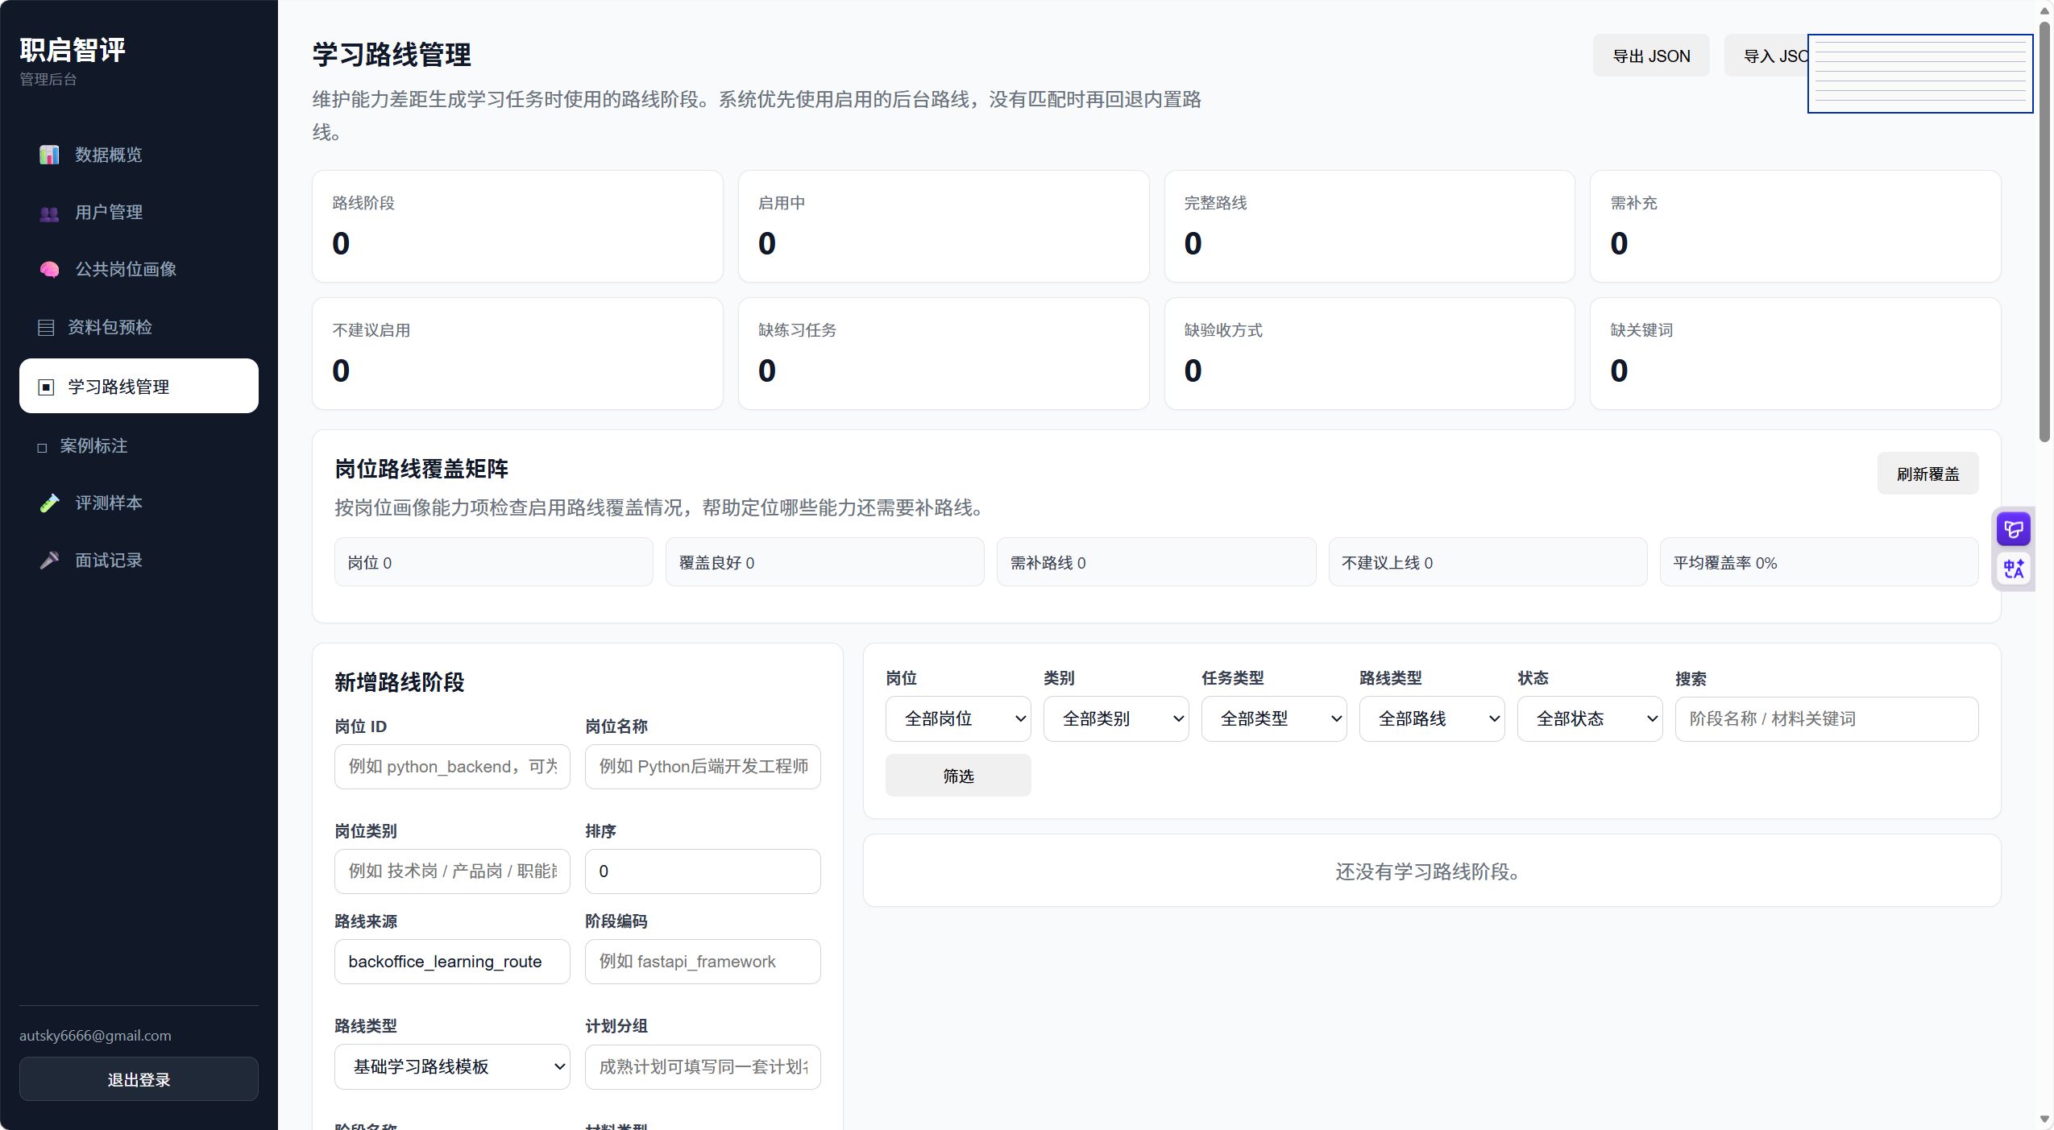
职启智评 · AI 就业训练闭环
GOVERNANCE · 12/14
后台治理是独立控制面
案例复核
样本门禁
学习路线
评分框架
授权来源、人工复核、PII 检查、导出门禁决定数据能否进入评测和优化。

Slide 13
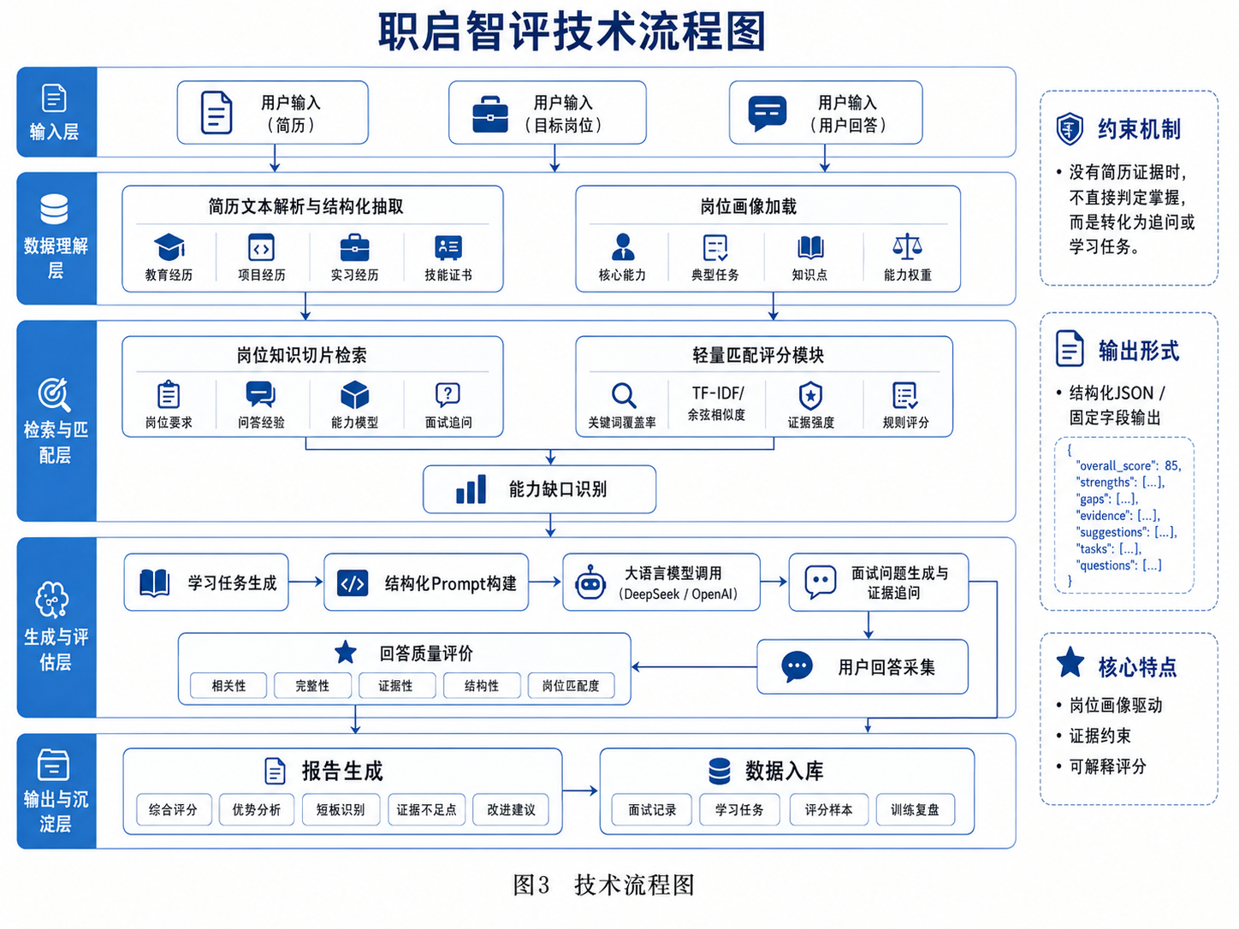
职启智评 · AI 就业训练闭环
RELIABILITY · 13/14
技术可信度来自可恢复链路
结构化输出
坏 JSON 修复
简历、评分、报告、计划都进入可校验字段。
先修格式，再做 schema 与业务校验。
长回答记忆
超时兜底
原文完整保存，评分上下文做高保真摘要。
先保存回答，再用保守评分推进流程。

Slide 14
职启智评
LANDING · 14/14
落地：高校就业训练服务单元
学生：知道自己差在哪、下一步怎么练。
老师：获得可复盘的辅导记录和共性短板。
学校：从学院试点走向就业中心服务包。
一年路线：真实案例、岗位评测集、RAG 扩展、模型优化候选路径。
职启智评不是替学生写简历，而是让求职训练变成持续改进系统。

